Slide 1

§7.1 引 言

Slide 2

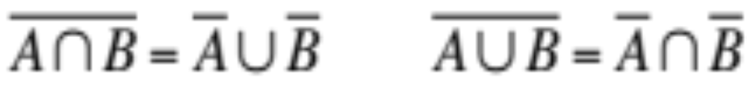
对∀A,B,C∈ρ(S)，运算∪，∩满足：
等幂律 A∩A=A，A∪A=A，
交换律 A∩B=B∩A，A∪B=B∪A，
结合律 A∩(B∩C)=(A∩B)∩C，
A∪(B∪C)=(A∪B)∪C，
分配律 A∩(B∪C)=(A∩B)∪(A∩C)，
A∪(B∩C)=(A∪B)∩(A∪C)，
吸收律 A∩(A∪B)=A，A∪(A∩B)=A，
若引进余集ˉ的概念，有De Morgan定律:

Slide 3

对∀A,B,C∈S，运算∧，∨满足
等幂律A∧A=A，A∨A=A，
交换律A∧B=B∧A，A∨B=B∨A
结合律A∧(B∧C)=(A∧B)∧C，
A∨(B∨C)=(A∨B)∨C
分配律A∧(B∨C)=(A∧B)∨(A∧C)，
A∨(B∧C)=(A∨B)∧(A∨C)
吸收律A∧(A∨B)=A，A∨(A∧B)=A，
若引进否定¬的概念，有De Morgan定律:
¬(A∧B )=¬A∨¬B, ¬(A∨B )=¬A∧¬B,

Slide 4

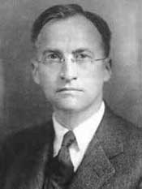
1905年在哈佛大学毕业；
1907年在芝加哥大学获博士学位；
先后执教于威斯康星、普林斯顿和哈佛大学。
第二次世界大战期间美国数学界公认的领袖人物。
最重要的工作是在动力系统的研究方面；
在20世纪30年代提出格。
是一位十分善于激励他人的教师和研究生导师，指导的许多博士生成为20世纪中期最多产的数学家。其子Garrett Birkhoff也是著名数学家。
Notes:
1912年，庞加莱（Poincaré）把限制性三体问题归结为一个重要的几何定理（庞加莱最后定理），并声称除几个特例外不能证明它。第二年，伯克霍夫就在《庞加莱几何定理的证明》中证明了这个定理，成为轰动一时的事件。

Slide 5


因家境窘迫，1831年(16岁)开始从教，利用业余时间钻研数学。
1847年著文《 The Mathematical Analysis of Logic》，后又著《 An Investigation of the Laws of Thought》，发展成为布尔代数。给19世纪数学带来新的转机，并成为后来计算机理论的基础。
为逻辑代数化作出了决定性的贡献，利用代数语言使逻辑推理更简洁清晰 。
1857年当选为伦敦皇家学会会员(唯一没有上过大学的皇家学会会员)，不久荣获该会皇家奖章。
Notes:
他的逻辑理论建立在两个逻辑值0、1和三个运算符与、或、非的基础上，这种简化的二值逻辑为计算机的二进制数、开关逻辑元件和逻辑电路的设计铺平了道路，并最终为计算机的发明奠定了数学基础。
1864年，布尔死于肺炎,肺炎是他在暴风雨天气中尽管已经湿淋淋的了仍坚持上课引起的。

Slide 6

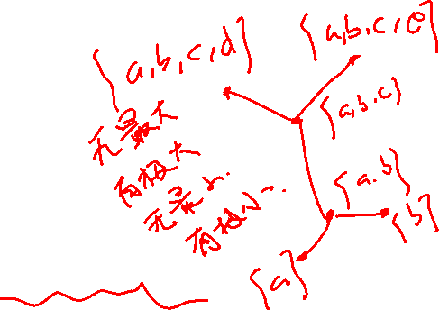
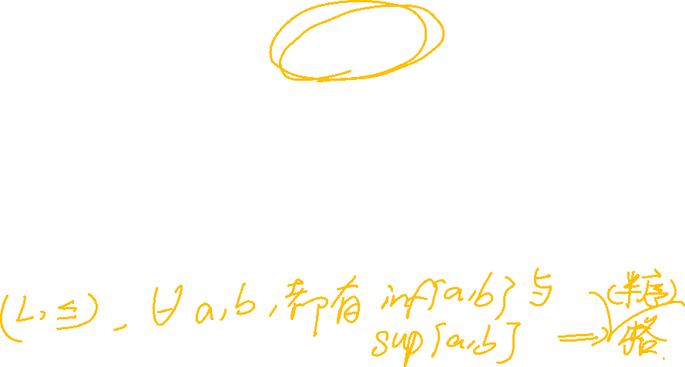
半序格
定义7.2.1 给出一个部分序集(L, ≤)，如果对于任意a,b∈L，L的子集{a, b}在L中都有一个最大下界(记为inf{a, b})和一个最小上界(记为sup{a, b})，则称(L, ≤)为一个格。
Notes:
即：在L中存在要满足a≤sup{a,b}，又要满足b≤sup{a,b}的最小元素。参照P16上下界的定义。

Slide 7

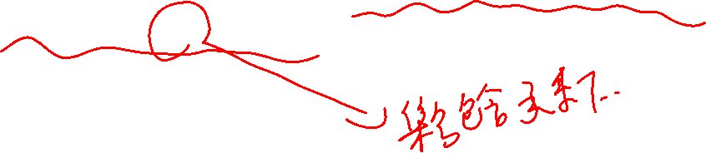
例：S是任意一个集合，ρ(S)是S的幂集合，则部分序集(ρ(S), ⊆)是一个格。
因为对∀A,B∈ρ(S)，
sup{A, B}=A∪B∈ρ(S)，
inf{A, B}=A∩B∈ρ(S)
例：设I₊是所有正整数集合，D是I₊中的“整除关系”，对任意a,b∈I₊，aDb当且仅当a整除b，于是，(I₊, D)是一个格。
sup{a, b}=a, b的最小公倍∈I₊，
inf{a, b}=a, b的最高公因∈I₊ 。

Slide 8

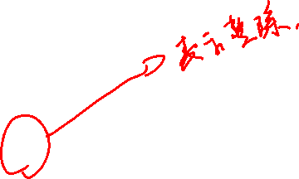
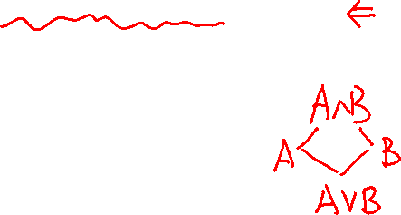

例：设n是一个正整数，S_{n}是n的所有正因数的集合，于是，(S_{n}, D)是格。因为：
sup{a, b}=a, b的最小公倍∈S_{n}，
inf{a,b}=a, b的最高公因∈S_{n}。
例：设S是所有的命题集合,定义“ ”如下:
A B 当且仅当 B蕴涵A。
则(S， )是一个格。因为：
sup{A, B}=A∧B∈S，
inf{A, B}=A∨B∈S。
Notes:
第一个例：关键在于a,b的最小公倍和最高公因确实在Sn中，跟整数集合一样。
第二个例：要找到既A<=sup{A,B}又B<=sup{A,B}，即同时满足sup{A,B}蕴涵A，蕴涵B。见P59基本蕴涵式1和2。3和4是求inf{A,B}。

Slide 9


定义7.2.1' 设(L, ≤)是格，S ⊆ L，如果(S, ≤)是格，则称(S, ≤)是格(L, ≤)的子格。
例：(S₆, D)是(S₂₄, D)的子格。

Slide 10

定义7.2.2 设L是一个集合，×、⊕是L上两个二元代数运算，如果这两种运算对于L中元素满足：
1)交换律：a×b=b×a，a⊕b=b⊕a。
2)结合律：a×(b×c)=(a×b)×c，
a⊕(b⊕c)=(a⊕b)⊕c。
3)吸收律：a×(a⊕b)=a，
a⊕(a×b)=a。
则称此代数系统(L, ×, ⊕)为一个格。

Slide 11
注：定义B中由×,⊕ 满足吸收律可推出它们一定满足等幂律。
证明：任取L中元素a，由×,⊕满足吸收律知，a×(a⊕a)=a，a⊕(a×a)=a。
故：a×a=a×(a⊕(a×a))，
a⊕a=a⊕(a×(a⊕a))。
又由×,⊕满足吸收律知，上面两式的等式右端都等于a。因此，a×a=a，a⊕a=a。
即，定义B中的×,⊕运算亦满足等幂律。

Slide 12



例：设S是一个集合，ρ(S)是S的幂集合，于是，(ρ(S),∩,∪)是一个代数格。而(ρ(S), ⊆)是半序格。易见对∀A, B∈ρ(S)，
A ⊆ B A∩B=A A∪B=B。
例：设I₊是所有正整数集合，两个正整数的最高公因×，最小公倍⊕是I₊上两个代数运算，于是，(I₊,×,⊕)是一个代数格。而(I₊, D)是半序格，D是整除关系。易见，对任意a,b∈I₊,
aDb a×b=a a⊕b=b。
例：设n是一个正整数，S_{n}是n的所有正因数的集合，两个正整数的最高公因×，最小公倍⊕可是S_{n}上两个代数运算，于是，(S_{n},×,⊕)是一个代数格。

Slide 13

定理7.2.1 定义A所定义的格和定义B所定义的格是等价的，亦即，一个半序格必是一个代数格；反之亦然。
证明：
i)若(L,≤)是一个半序格，则对∀a,b∈L，记
inf{a, b}为a×b；sup{a, b}为a⊕b。
由于对任意a,b，其inf{a, b}，sup{a, b}是唯一的，所以，如上定义的×,⊕是集合L上的两种二元代数运算。
不难证明，对于×,⊕满足交换律，结合律，吸收律。则根据定义B，(L,×,⊕)是一个代数格。
Notes:
见P194二元代数运算的定义。

Slide 14

我们只证明吸收律：
a×(a⊕b)=a
其它算律的证明留给同学。
因为a×(a⊕b)是a与(a⊕b)的最大下界，所以a×(a⊕b)≤a。
另一方面，由于a≤a，a≤a⊕b，所以，a是a与a⊕b的下界，故
a≤a×(a⊕b)
所以，a=a×(a⊕b)。
Notes:
a≤a⊕b：因为a⊕b定义为sup最小上界。

Slide 15

ii)若代数系统(L,×,⊕)是一个代数格，在集合L上定义一个关系≤如下：
对任意a,b∈L，a≤b a×b=a
①往证：≤是一个半序关系。
反身性:因为a×a=a×(a⊕(a×a))=a，所以a≤a。
反对称性:若有a≤b，b≤a，则应有a×b=a，b×a=b，而a×b=b×a，所以a=b。
传递性:若a≤b，b≤c，则有a×b=a，b×c=b，故：
a×c=(a×b)×c=a×(b×c)=a×b=a，亦即， a≤c。

Slide 16
②往证：a×b=a a⊕b=b。
若a×b=a，则
a⊕b=(a×b)⊕b=b。
若a⊕b=b，则
a×b=a×(a⊕b)=a。
③往证:
对任意{a, b} ⊆ L，存在inf{a, b}，
sup{a, b}。
由吸收律知a×(a⊕b)=a，b×(a⊕b)=b，
故有a≤(a⊕b)，b≤(a⊕b)。亦即，a⊕b是{a, b}的上界。

Slide 17

若c∈L，且c是{a, b}的上界，亦即有a≤c，b≤c，则应有a⊕c=c，b⊕c=c，
于是，
(a⊕b)⊕c=(a⊕b)⊕(c⊕c)
=(a⊕c)⊕(b⊕c)
=c⊕c=c
故有(a⊕b)≤c。
因此，(a⊕b)是{a, b}的最小上界，即
sup{a, b}=(a⊕b)。
同理可证，inf{a, b}=(a×b)。
综上，(L, ≤)为半序格。证毕。

Slide 18

定义7.2.2‘ 设(L,×,⊕)是一个代数格，S ⊆ L，(S,×,⊕)称为(L,×,⊕)的一个代数子格，当且仅当在运算×,⊕下，S是封闭的。
结论：(S,×,⊕)是格(L,×,⊕)的子格的充要条件是：S ⊆ L且(S,×,⊕)是一个格。
例：(S_{n}, ×,⊕)是(I₊,×,⊕)的代数子格，其中×,⊕分别是最高公因和最小公倍运算。

Slide 19

设(L, ≤)是一个半序格，与其等价的代数格为(L,×,⊕)，S ⊆ L。
若(S,×,⊕)是(L,×,⊕)的代数子格，则(S,≤)是(L,≤)的半序子格；
若(S, ≤)是(L, ≤)的半序子格，则(S,×,⊕)不一定是(L,×,⊕)的代数子格。

Slide 20
设L={a₁,a₂,a₃,a₄,a₅,a₆,a₇,a₈}，(L, ≤)是格。
取S₁={a₁,a₂,a₄,a₆}，则(S₁, ≤)是(L, ≤)的半序子格，也是(L,×,⊕)的代数子格。
取S₂={a₁,a₂,a₄,a₈}，则(S₂, ≤)是(L, ≤)的半序子格，但(S₂,×,⊕)不是(L,×,⊕)的代数子格。因为：a₂×a₄=a₆，而a₆∉S₂，即，S₂在×下不封闭。
a₁
a₂
a₄
a₃
a₅
a₆
a₇
a₈

Slide 21

1.设(L,×,⊕)、(S,∧,∨)是两个格，若g是L到S的同态映射，证明(g(L), ∧,∨)是(S,∧,∨)的代数子格。
2.判断对错：
设(L，×，⊕)是格，则(L，×)和(L，⊕)均为交换半群。
代数格中(L，×，⊕)的两个代数运算×和⊕满足交换律、结合律、吸收律和等幂律。
设(L，×，⊕)是一个格，a，b是L中任意元素，于是a×b=a，a⊕b=b。
3.P245-3
Notes:
均为05级软件学院考试题。

